Slide 1
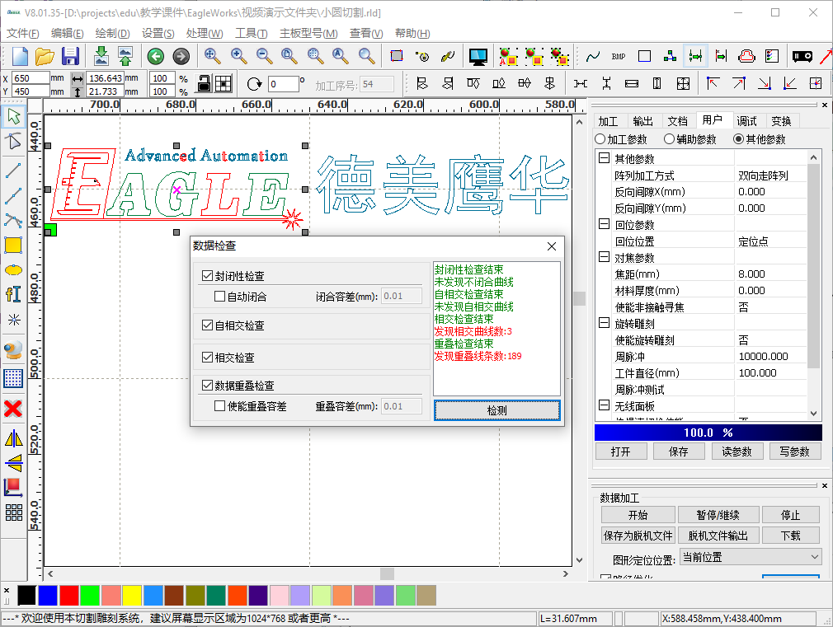
鹰华激光小课堂
EagleWorks 加工相关的其它功能

Slide 2
课件内容摘要
本课程详细介绍 EagleWorks 软件中与加工相关的其它功能，帮助用户快速开始使用。
课程首先详细介绍了数据检查功能，帮助用户避免加工过程中常见的错误，然后介绍了除切割和雕刻参数外，保存在设备中的应用于所有加工任务的其它参数，最后简要介绍了可对每一个加工任务设置的一些额外的输出控制参数。通过本课程的学习，用户应当了解并熟悉上述功能，并根据需要灵活运用。
www.gueagle.com.cn

Slide 3
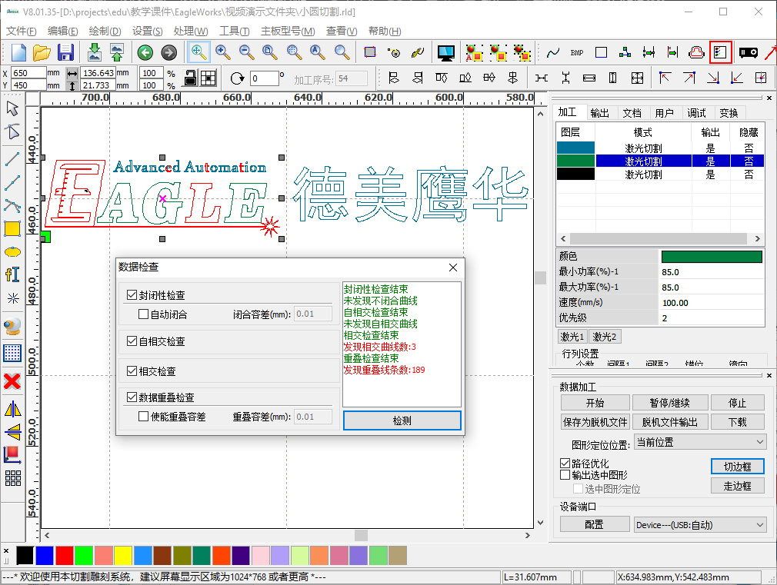
EAGLE LASER
数据检查
输出加工前，应当对设计图形进行针对加工过程的数据检查，以避免常见的错误。
选中所有图形对象，单击 处理->数据检查 菜单项或附加工具栏中的 数据检查 按钮，打开 数据检查 对话框，如右图所示。一般情况下，我们建议选中所有检查项，单击 检查 按钮开始检查，结果会显示在右侧，同时，软件自动选中所有存在问题的图形对象。这时，如果有多项问题，我们建议针对一个单项进行复查，在筛选出的图形对象中再次确认存在某一特定问题的对象，然后再应用相对应的功能进行处理。
www.gueagle.com.cn

Slide 4
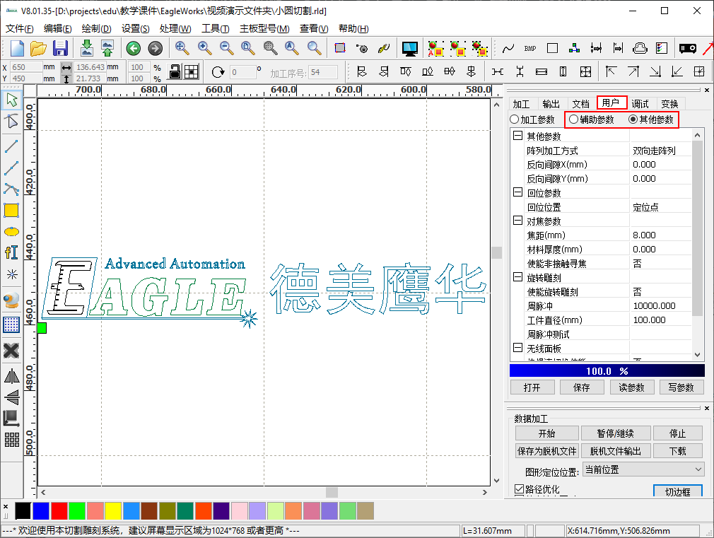
EAGLE LASER
其它加工参数
除了加工工艺参数，以及切割和雕刻加工参数外，还有其它一些影响加工过程的参数，如右图所示。在右侧功能区用户栏下，辅助参数 和 其他参数 中，包含了很多其它参数，这些参数保存在设备中，应用于所有的加工任务。
例如，走边框 参数影响走边框操作的过程，回位参数 影响加工结束后切割头回位的位置等，我们可以通过字面意思简单的理解它们代表的含义。
www.gueagle.com.cn

Slide 5
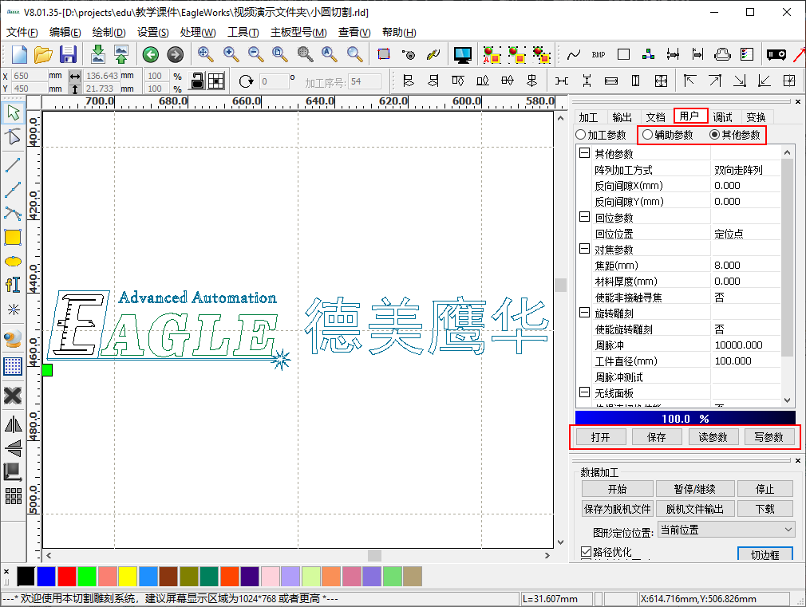
EAGLE LASER
其它加工参数-续
修改其它参数的步骤，
通过USB线缆或以太网连接设备与电脑。
在加工控制栏的设备端口列表中选择设备。
单击参数列表下的 读参数 按钮，从设备读取当前其它参数。
根据需求修改其它参数，或单击 打开 按钮从文件导入保存的其它参数，可再进行修改。
单击 写参数 按钮，将修改后的其它参数保存至设备。
重启设备，使修改后的参数生效。
如有需要，单击 保存 按钮保存修改后的其它参数至文件。
注意，修改后的参数务必写入设备，且重启后才能生效！
www.gueagle.com.cn

Slide 6
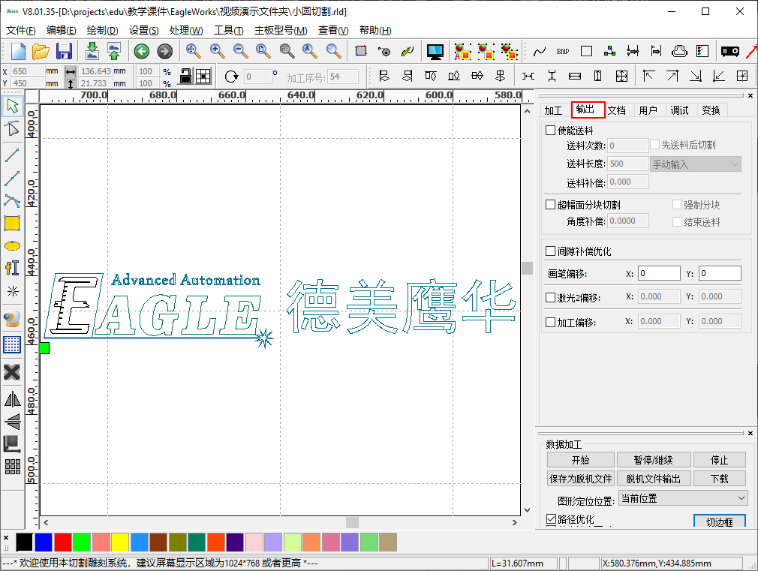
EAGLE LASER
其它输出设置
除了加工工艺参数，用户还可以根据需要对每一个加工任务设置一些额外的输出控制参数，如右图所示。
在右侧功能区的输出栏下，用户可以根据设备的硬件配置和动作需要设置额外的选项。例如，如果设备配备有送料机构，则可以在这里使能送料并设置具体的动作参数。
www.gueagle.com.cn

Slide 7
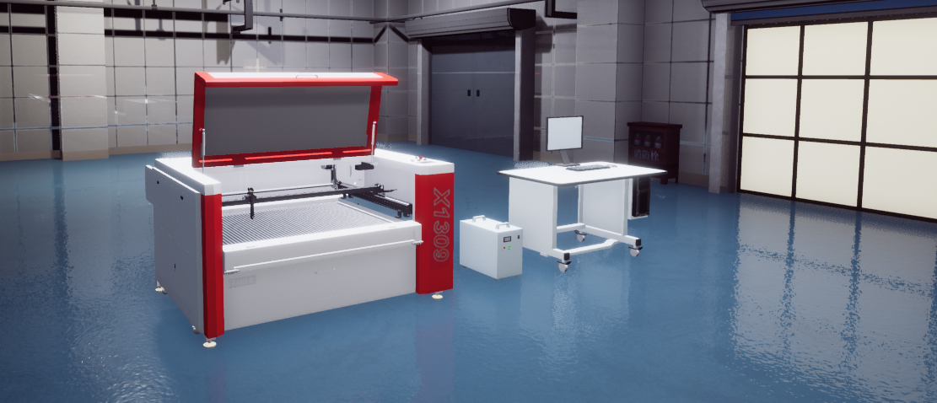
BEIJING GU EAGLE AUTOMATION CO.,LTD.
感谢观看
鹰华激光小课堂

